Slide 1
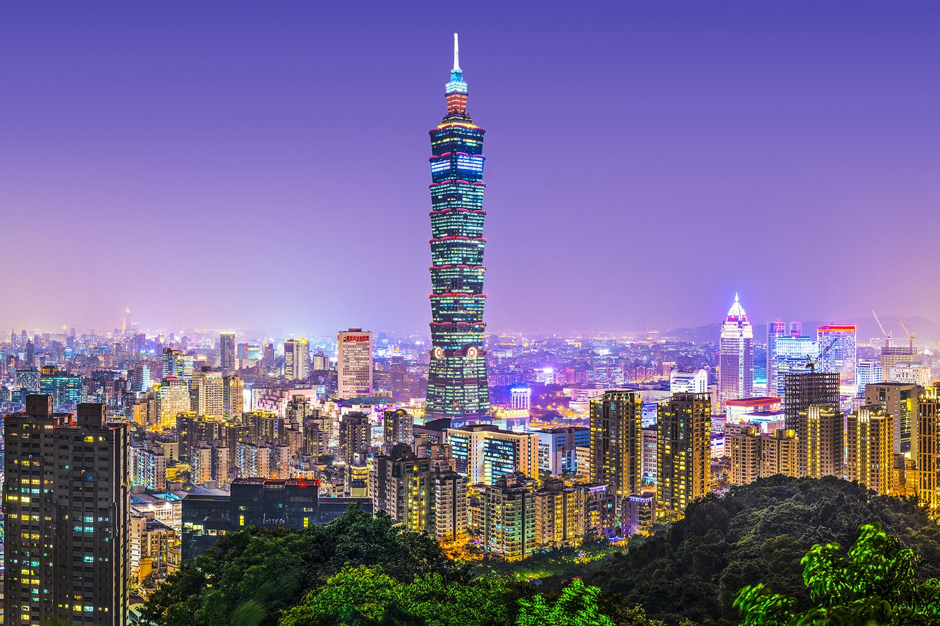
國際都會臺北市
四年己班3號何柏俞

Slide 2
簡報目錄
一、地理位置、面積與人口概況
二、市徽、市鳥、市樹、市花
三、現任市長
四、名勝古蹟
五、特產或美食
六、資料來源

Slide 3
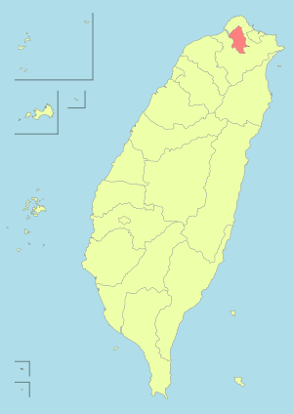
一、地理位置、面積與人口概況
271.8
約250萬
平方公里
地理位置
面積
人口概況

Slide 4
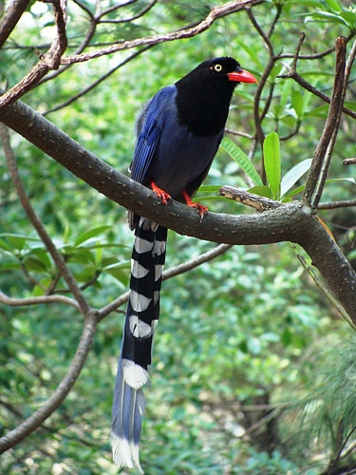
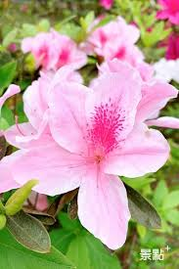
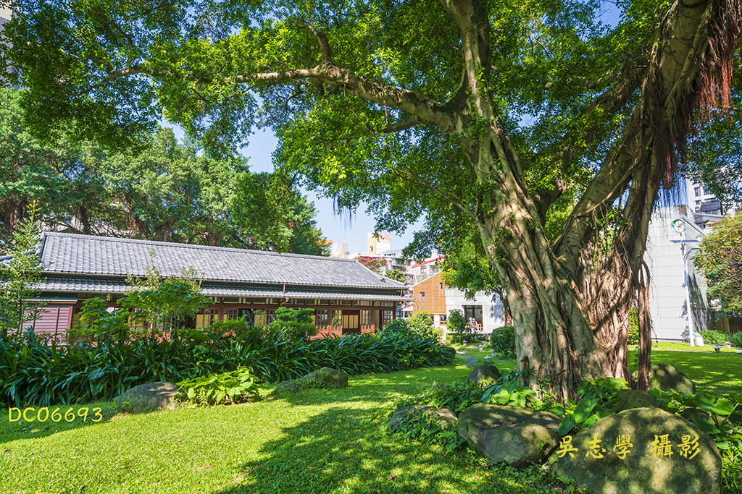
二、市徽、市鳥、市樹、市花
市徽
臺灣藍鵲
榕樹
杜鵑花

Slide 5
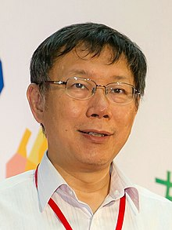
三、現任市長
學歷：
臺灣大學 (1994 年–2002 年)，
臺灣大學 (1979 年–1986 年)，
國立新竹高級中學 (1975 年–1978 年)
經歷：
柯文哲（1959年8月6日－），暱稱柯P、KP^{[註 1][4]}、阿北或阿伯，是中華民國外科醫師及政治人物，現任臺北市市長、台灣民眾黨主席。臺大醫學院臨床醫學研究所博士畢業，曾任臺大醫院急診部醫師、臺大醫院創傷醫學部主任、臺大醫學院教授，專長為外科重症醫學、器官移植、人工器官等，是臺灣第一個急診與重症加護專職醫師，為臺灣器官標準移植程序的建立者，同時是首位將葉克膜（ECMO）技術引進臺灣的醫師，也是出版多本書籍的作家。
柯文哲

Slide 6
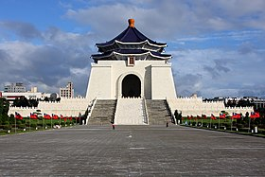
四、名勝古蹟
中正紀念堂是位於中華民國臺北市中正區的國家紀念建築，係中華民國政府為紀念已故前中華民國總統兼中國國民黨總裁蔣中正而興建，為眾多紀念蔣中正的建築中規模最大者，自落成以來即成為臺北重要地標與觀光景點之一。管理機關為中華民國文化部轄下的「國立中正紀念堂管理處」。全區250,000平方公尺，主樓高76公尺；園區廣場名為「自由廣場」，廣場南北側另建有國家戲劇院以及國家音樂廳，合稱「國家兩廳院」，由國家表演藝術中心管理。廣場除了供民眾休憩外，也常是大型藝文活動的場地，常舉辦展覽；邦交國元首訪臺歡迎儀式（軍禮）也在此舉行。園區主體建築及牌坊等以「臺灣民主紀念園區」之名義，被登錄為國定古蹟^{[1]} ；園區及園區周邊以「中正紀念堂」之名義被登錄為文化景觀^{[2]}。
中正紀念堂

Slide 7
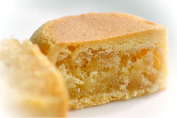
五、特產或美食
鳳梨的台語（臺灣話：王梨 ，臺羅：ông-lâi）諧音為「旺來」，帶有吉利興旺之意，而冬瓜有「好年冬」與甜甜蜜蜜的含意，帶有喜氣之意^{[3]}。早年鳳梨酥大多為冬瓜酥，其綿密彈牙的內餡為冬瓜醬製成，命名取其臺語諧音「旺來」，但如果要正名回冬瓜酥，不僅沒有旺來酥好聽，對長久以來接受旺來酥的民眾亦難以接受。
雖然「鳳梨」在中國大陸以及港澳地區被稱為「菠蘿」，但鳳梨酥從不寫成「菠蘿酥」，新加坡和馬來西亞地區亦然。
鳳梨酥

Slide 8
六、資料來源
1、維基百科
https://zh.wikipedia.org/wiki/%E5%8F%B0%E5%8C%97%E5%9C%B0%E7%90%86
2、維基百科
https://zh.wikipedia.org/wiki/%E5%8F%B0%E7%81%A3%E8%97%8D%E9%B5%B2
3、維基百科
https://zh.wikipedia.org/wiki/%E8%87%BA%E5%8C%97%E5%B8%82%E5%B8%82%E9%95%B7
4、維基百科
https://zh.wikipedia.org/wiki/%E6%9E%97%E5%AE%89%E6%B3%B0%E5%8F%A4%E5%8E%9D
5、維基百科
https://zh.wikipedia.org/wiki/%E9%B3%B3%E6%A2%A8%E9%85%A5

